Slide 1











Tự nhiên và xã hội
Bài 1: Kể về gia đình
Tiết 2
Notes:
更多模板请关注：https://haosc.taobao.com

Slide 2


1
Khởi động

Slide 3


Giúp mẹ
Hôm nay chủ nhật
Được nghỉ ở nhà
Em giúp mẹ cha
Nhặt rau quét dọn
Áo quần xếp gọn
Dỗ bé cùng chơi
Cha mẹ vui cười
Khen con ngoan quá.
(Phan Thị Thanh Nhàn)

Slide 4

Tự nhiên và xã hội
Bài 1: Kể về gia đình
Tiết 2

Slide 5
1
Biết được một số việc có thể làm để giúp đỡ bố mẹ
Mục tiêu
2
Tự giác tham gia công việc nhà
3
Biết cách thể hiện tình cảm của mình với các thành viên trong gia đình
Notes:
Gv linh động thay thế nội dung dặn dò nhé!

Slide 6
2
Khám phá

Slide 7
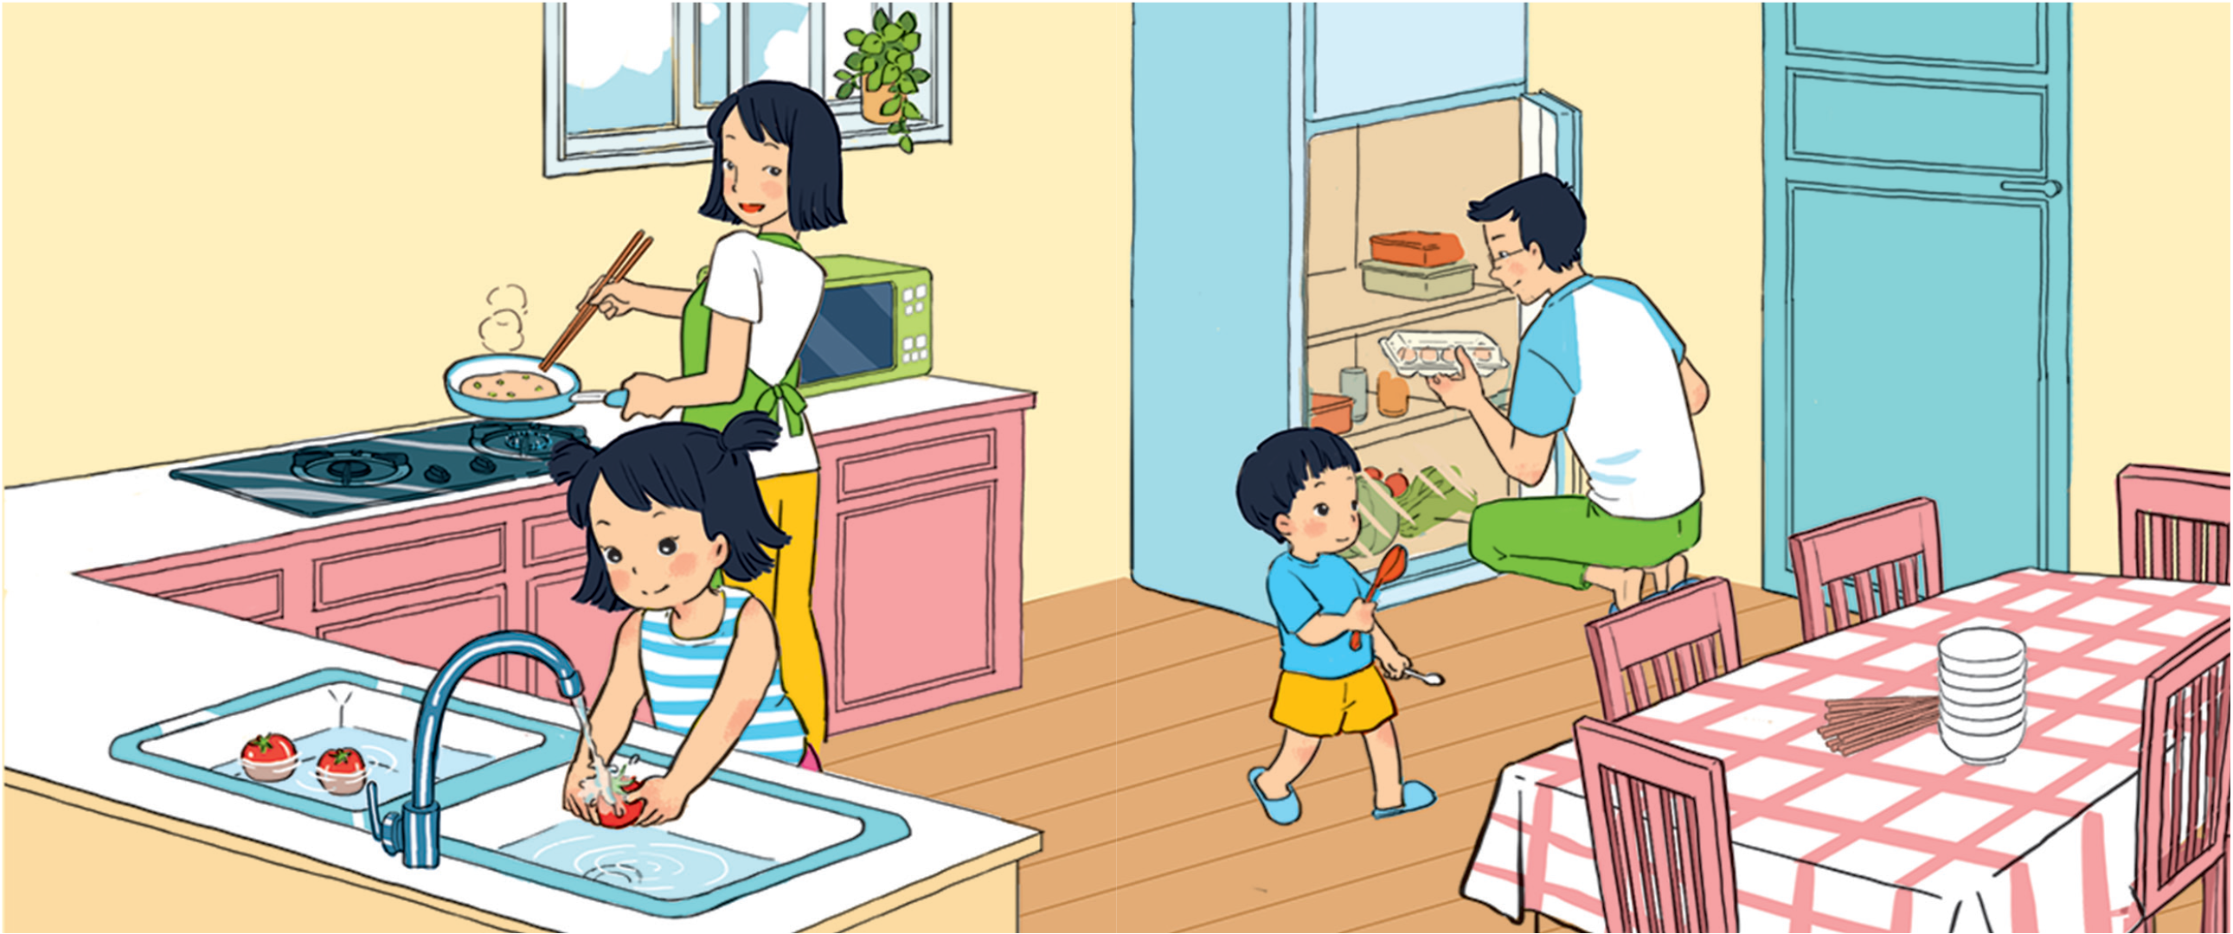
Các thành viên trong gia đình Hoa đang cùng nhau làm những việc gì?
Con thấy thái độ (nét mặt) của mọi người như thế nào?

Slide 8
Em trai Hoa đang xếp bát đũa.
Mẹ đang nấu thức ăn.
Hoa đang rửa cà chua cho mẹ.
Bố đang dọn lại tủ lạnh.
Nhìn ai cũng vui vẻ, hạnh phúc.

Slide 9
3
Vận dụng

Slide 10

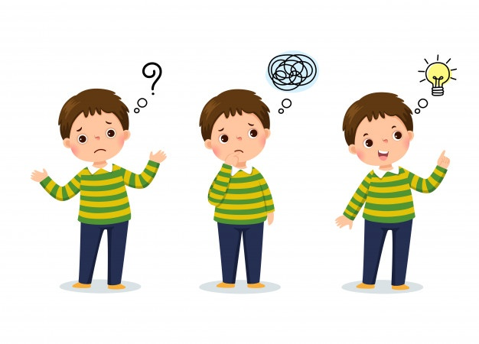
1. Ở nhà con đã làm gì để giúp đỡ bố mẹ?
2. Khi làm những việc ấy, con có thấy vui không?
Vì sao?
3. Con thích làm công việc nào nhất? Vì sao?

Slide 11
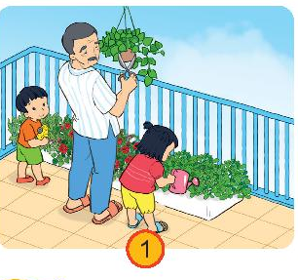
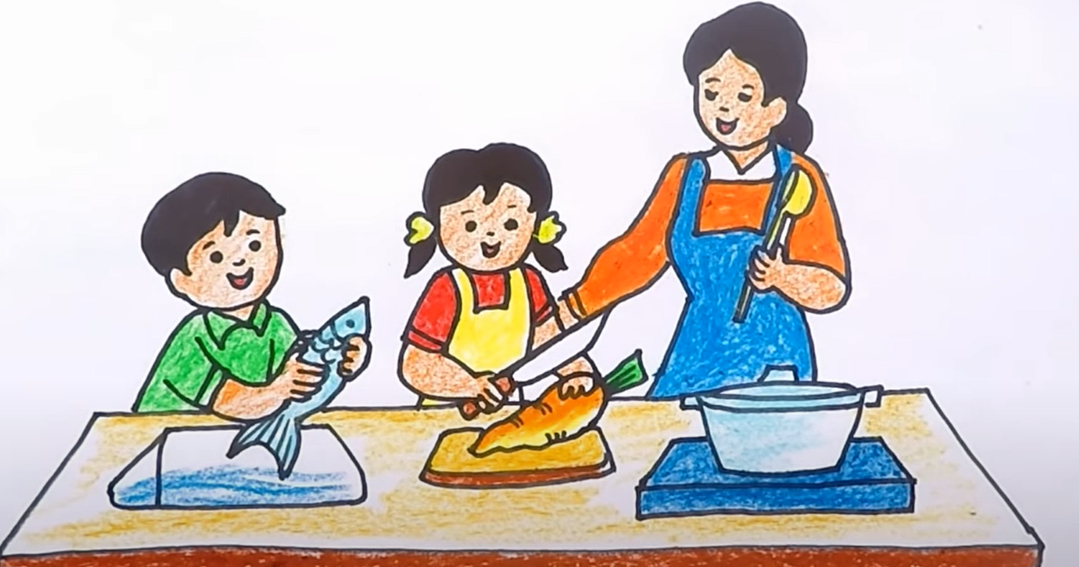
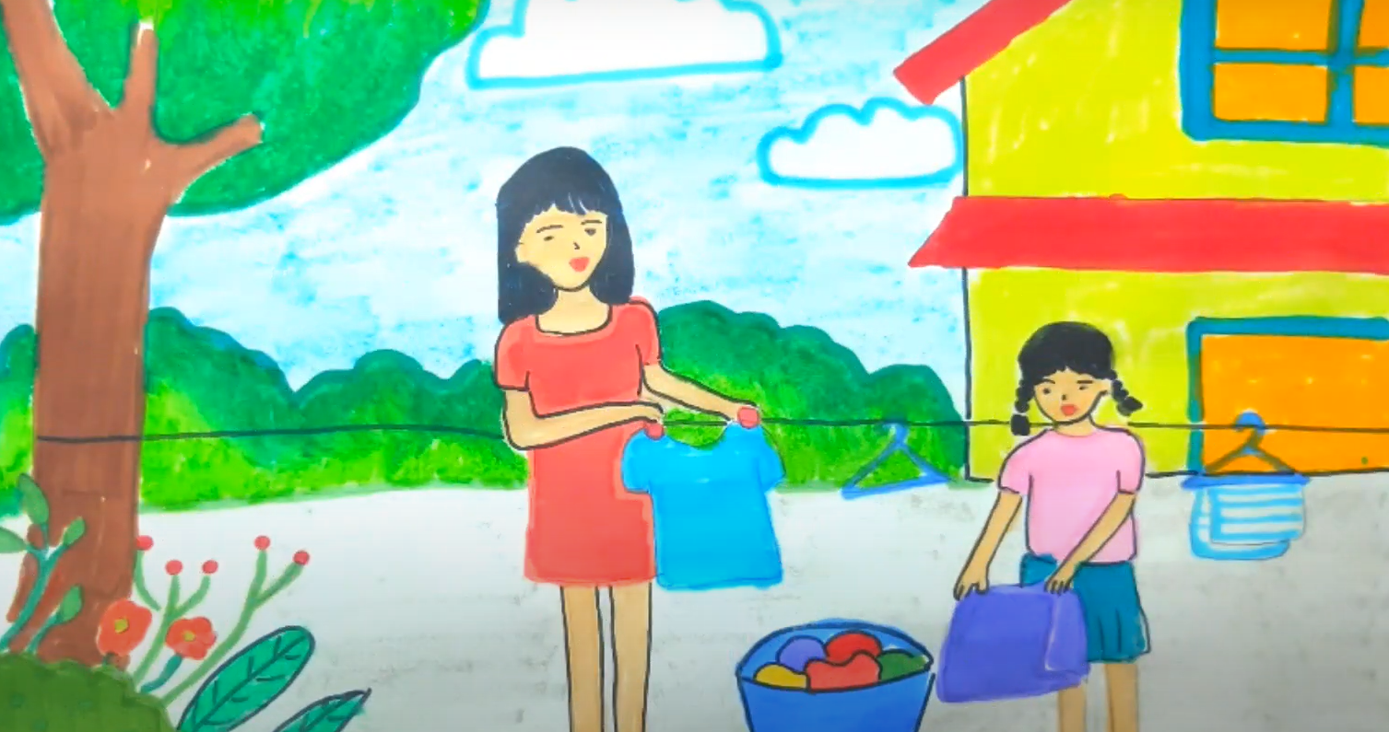

Slide 12
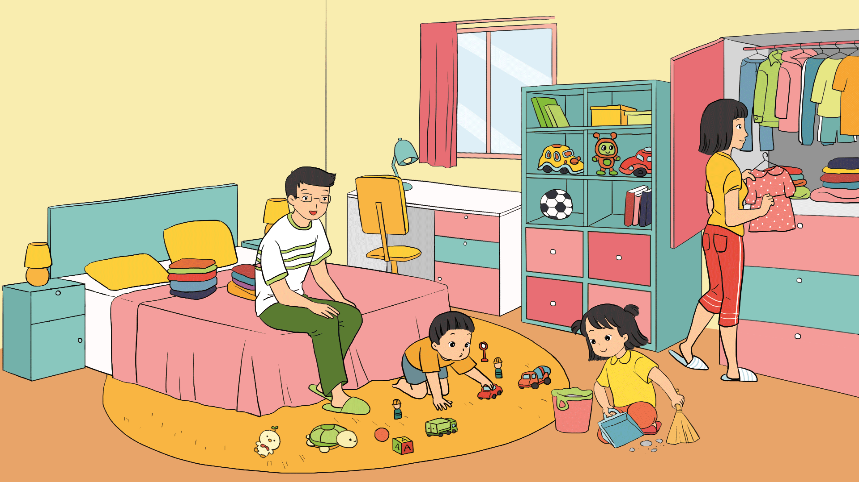
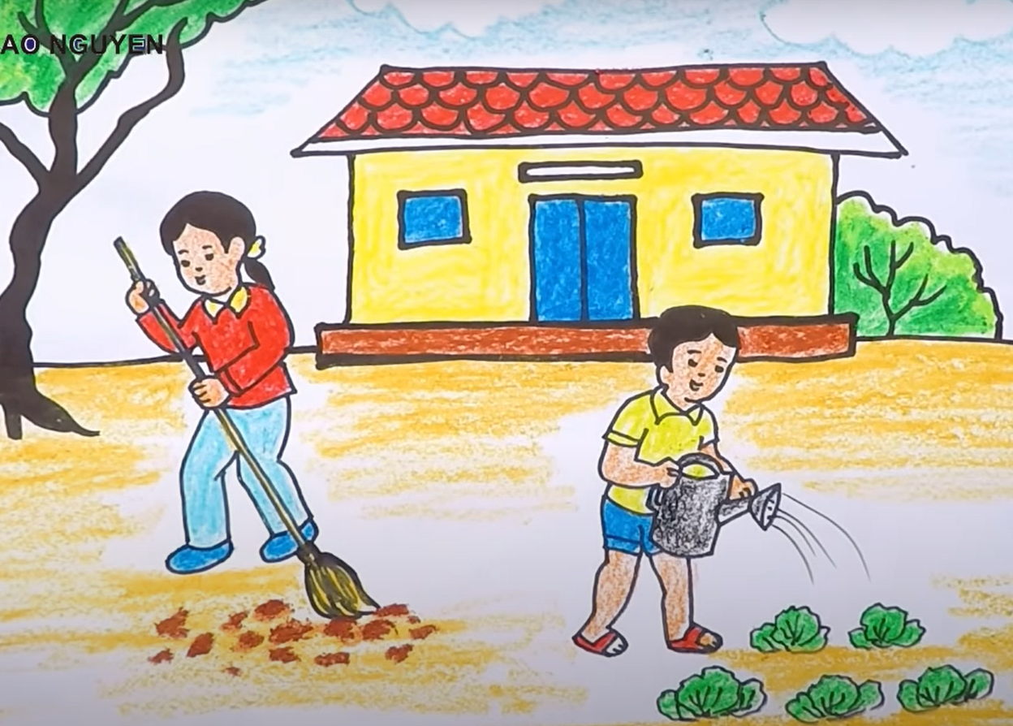
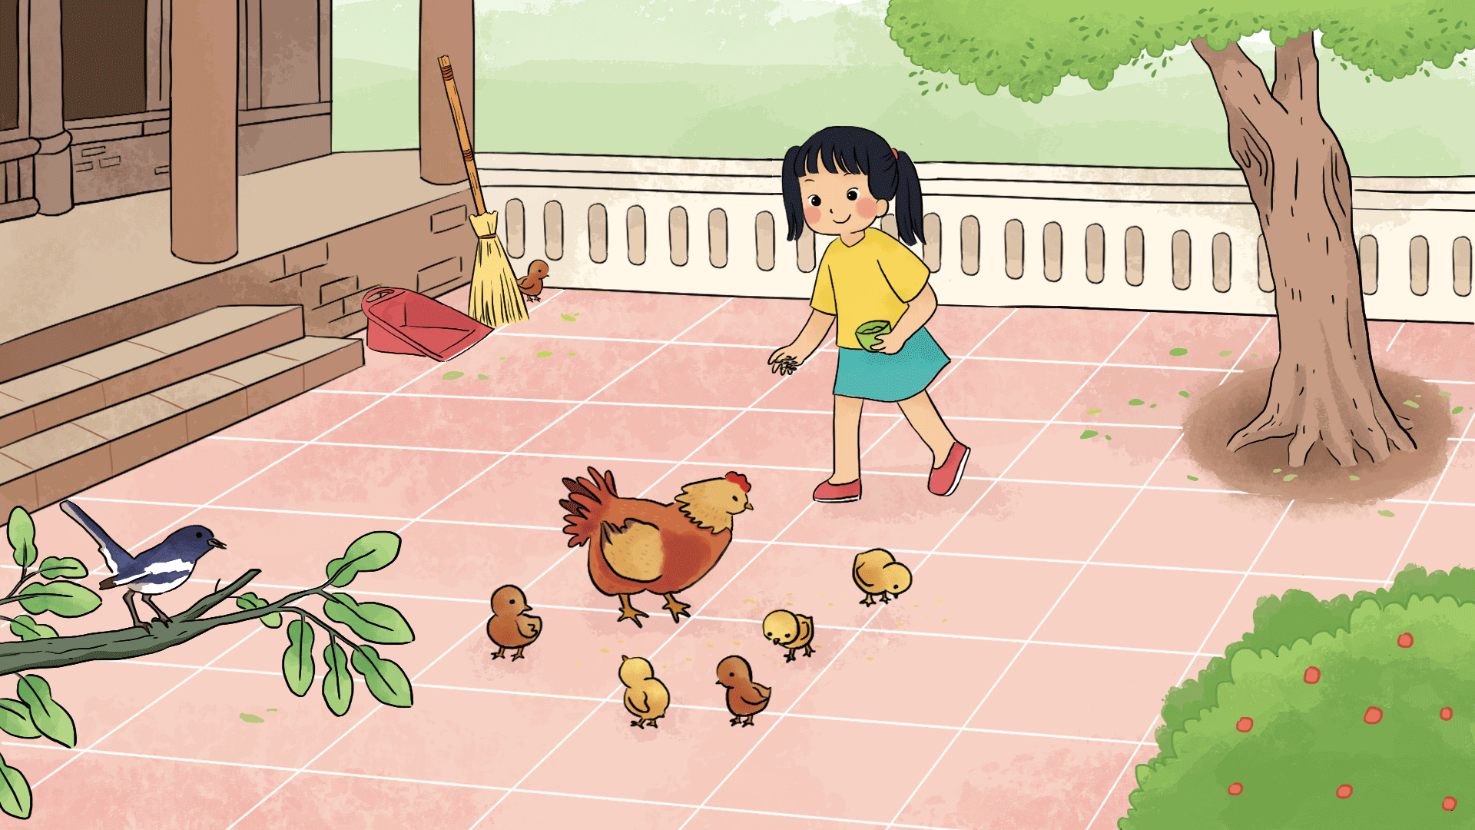

Slide 20
4
Thực hành

Slide 21
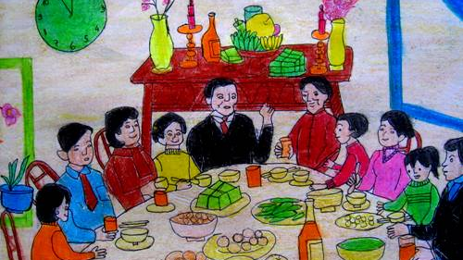
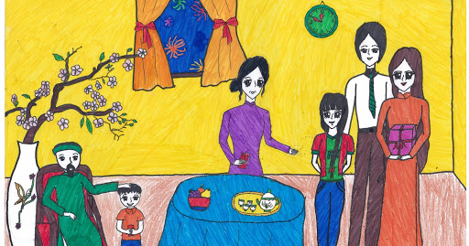

Slide 24
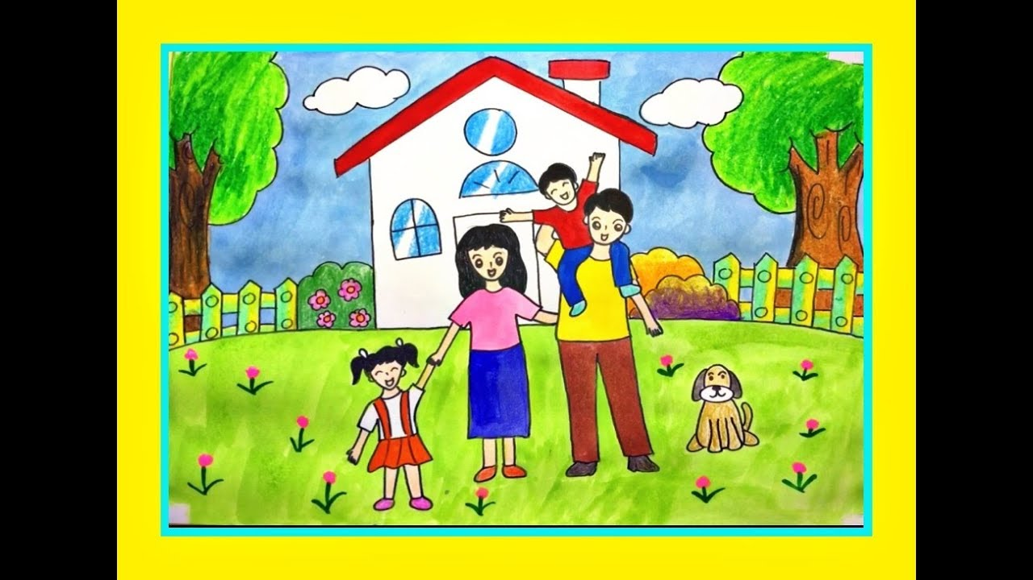

Slide 25
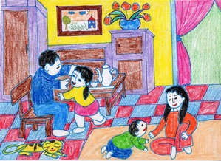

Slide 26
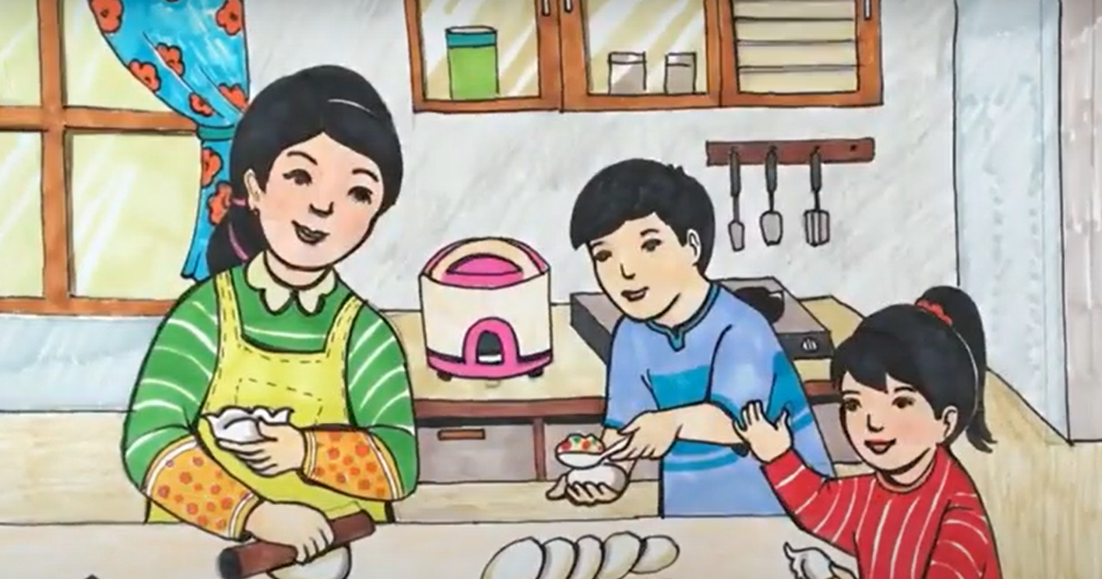
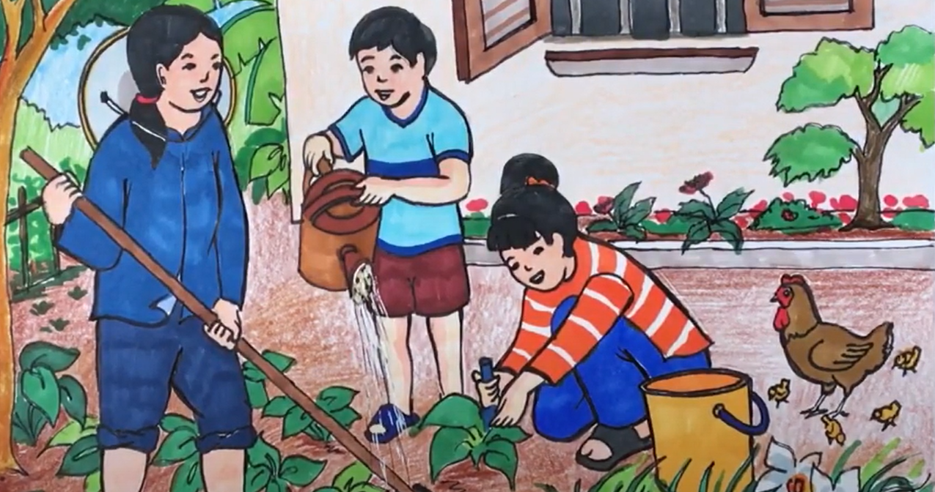

Slide 30
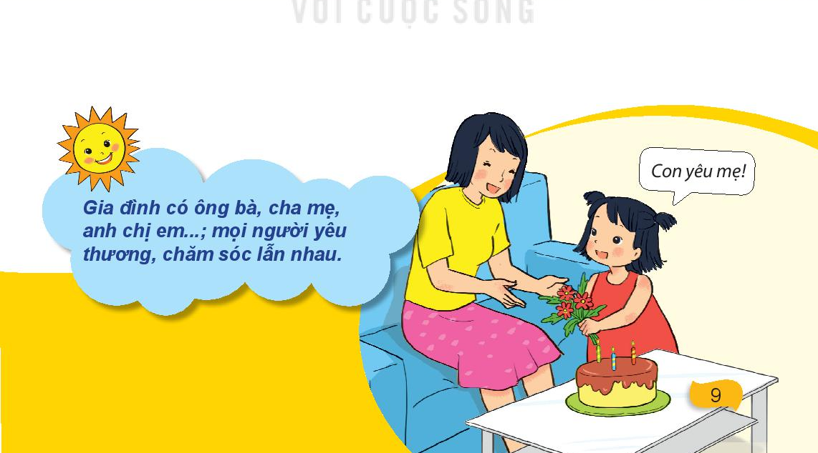
Vận dụng

Slide 31
5
Định hướng

Slide 32
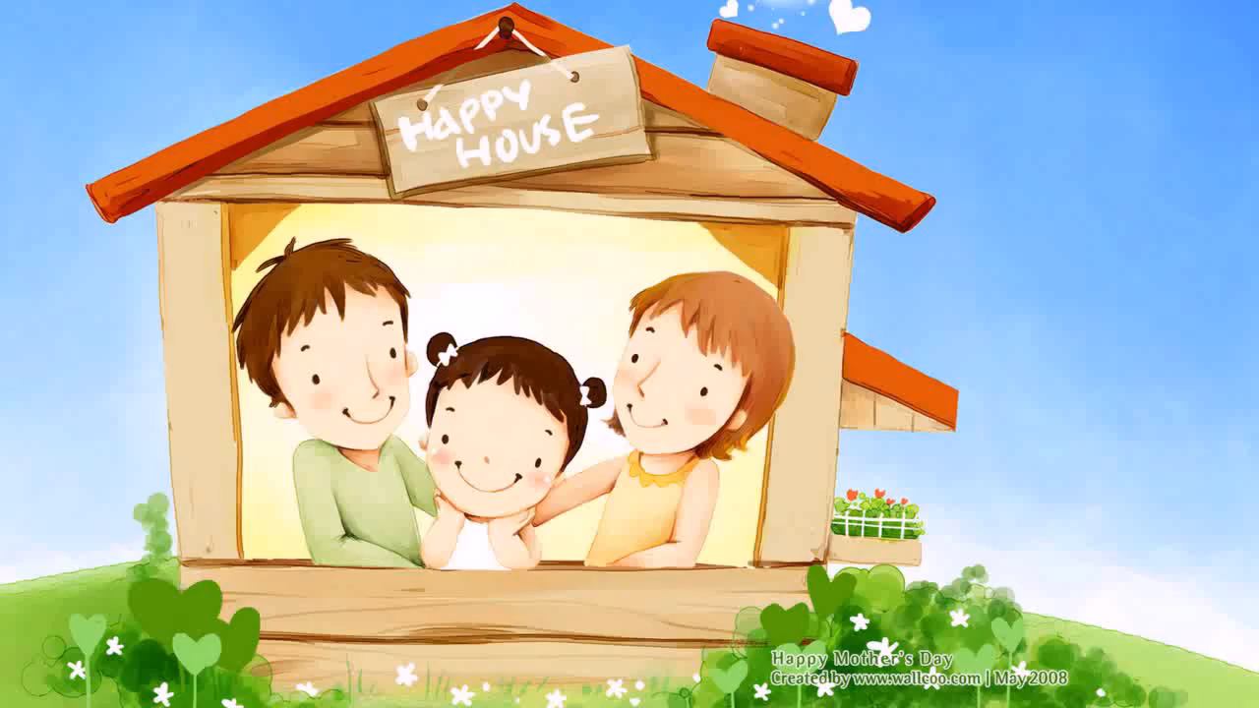

Slide 33
THÂN ÁI
CHÀO TẠM BIỆT

